Slide 1
Въвеждане на изображение чрез скенер или цифров фотоапарат. Обработване и запазване на изображението

Slide 2
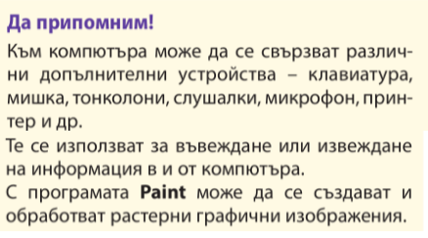
1. Обобщение.

Slide 3
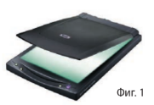
2. Скенер.

Slide 4
3. Разделителна способност.

Slide 5
4. Необходимо условие при сканиране.

Slide 6
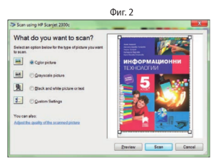
5. Използване на програмата Paint за сканиране.

Slide 7
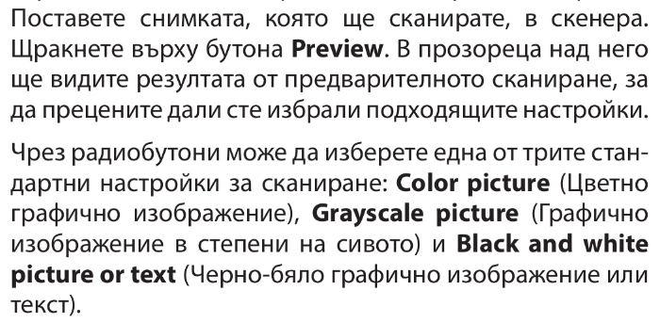

Slide 8
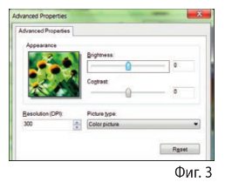

Slide 10
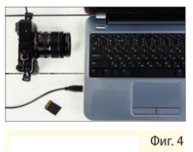
6. Цифрова фотогрофия.

Slide 11
7. Прехвърляне на изображение от цифров фотоапарат на компютър.

Slide 12
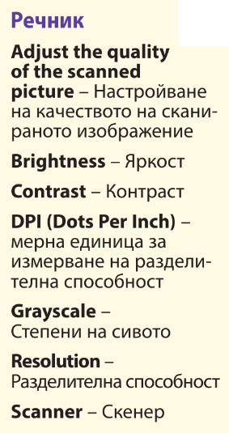
8. Нови понятия.

Slide 13
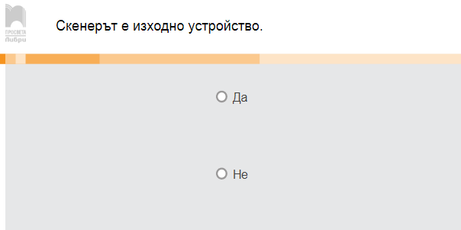
9. Задачи и упражнения.

Slide 14
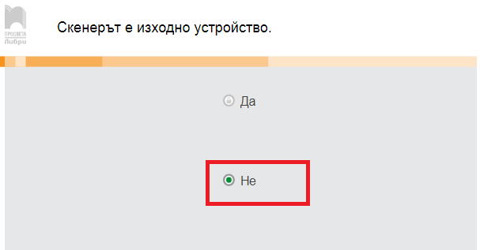

Slide 16
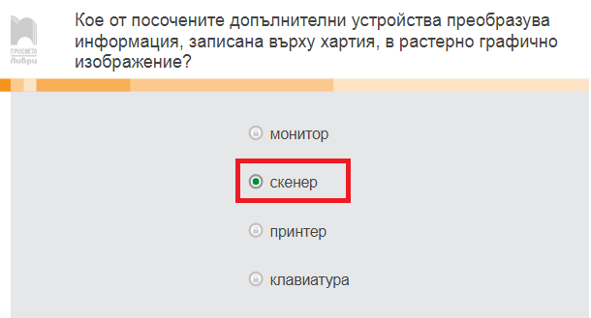

Slide 17
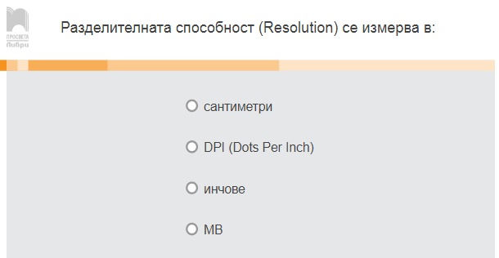

Slide 18
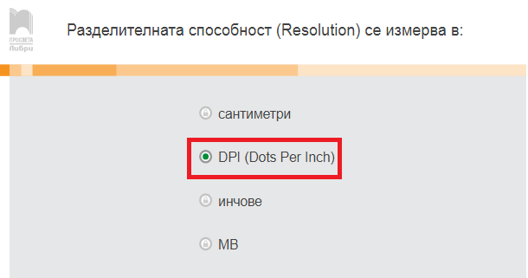

Slide 21
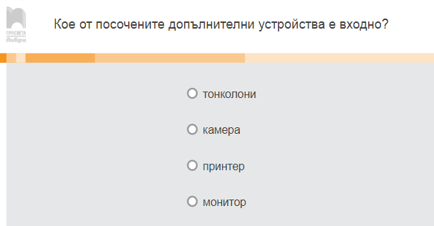

Slide 22
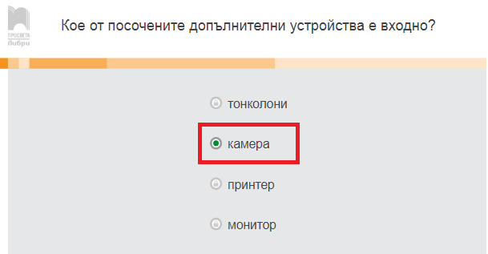

Slide 24
